Slide 1
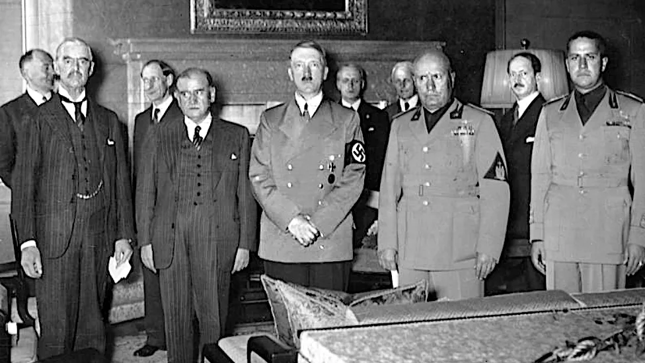

Seconda Parte: Le Tragedie del '900
PERCHÉ ABBIAMO BISOGNO DI UN GUARDIANO?
La risposta sta nella storia più buia del Novecento
Per capire PERCHÉ la Corte Costituzionale è così importante, dobbiamo fare un viaggio nel passato e guardare in faccia ciò che è successo quando non c'erano regole capaci di fermare il potere.

Slide 2
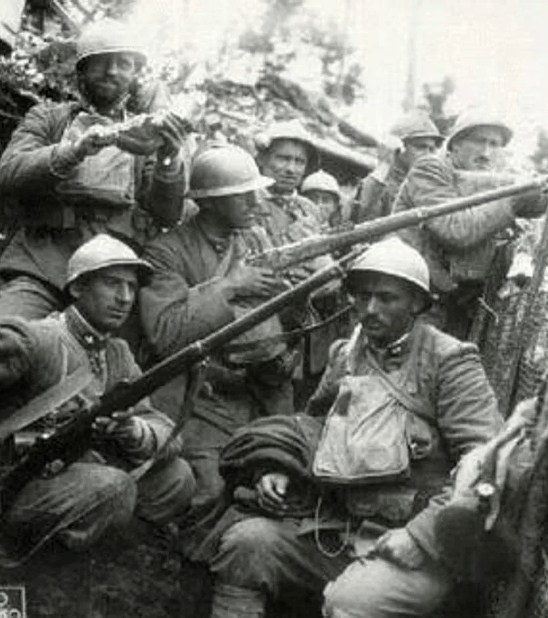

1914-1918
LA GRANDE GUERRA
20 MILIONI DI MORTI
La prima guerra su scala mondiale che ha coinvolto nazioni di tutti i continenti.
Per la prima volta nella storia: uso di gas tossici, bombardamenti aerei e carri armati.
La terribile vita di trincea: soldati costretti a vivere per mesi nel fango, al freddo e tra le malattie.
Un bilancio tragico: 20 milioni di morti e 21 milioni di feriti.
Chiamata "La guerra per finire tutte le guerre" — ma purtroppo non fu così.
"Non c'è gloria nella trincea, solo fango e paura."
Soldati italiani in trincea durante la Prima Guerra Mondiale

Slide 3


1922 - 1933
DOPO LA GUERRA
NASCE IL PERICOLO DEI DITTATORI
Povertà e rabbia dopo la Grande Guerra favoriscono l'ascesa dei totalitarismi.
Italia (1922):Mussolini prende il potere e fonda il Fascismo.
Germania (1933):Hitler diventa cancelliere e nasce il Nazismo.
Le dittature eliminano la libertà di stampa, i partiti di opposizione e i diritti civili.
Come fu possibile? Sfruttando leggi FLESSIBILI, che potevano essere cambiate facilmente dalla maggioranza al potere.
⚠️ Ecco perché, dopo queste tragedie, si capì che serviva una Costituzione RIGIDA e un "Guardiano" per proteggerla.
Propaganda del regime fascista: parole proibite e controllo totale

Slide 4
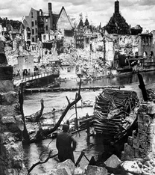

1939-1945
LA SECONDA
GUERRA MONDIALE
70 MILIONI DI VITTIME
La guerra più devastante della storia umana: 30 paesi coinvolti in ogni continente.
Per la prima volta una guerra totale: colpisce sistematicamente anche i civili, non solo i soldati.
Un bilancio spaventoso: tra i 70 e gli 85 milioni di morti (oltre la metà civili).
Intere città rase al suolo dai bombardamenti.
"L'Europa e il mondo non saranno mai più gli stessi."
Norimberga in rovina dopo i bombardamenti alleati, 1945

Slide 5

1939-1945: La distruzione totale
DAL CIELO CADEVA LA MORTE
Dresda • Berlino • Londra • Varsavia • Tokyo • Milano • Napoli
Per la prima volta nella storia, le guerre non si combattevano solo sui campi di battaglia. I bombardamenti sistematici avevano un solo obiettivo: distruggere tutto. Case, fabbriche, scuole e il morale delle persone.
Intere città furono rase al suolo. Milioni di civili si ritrovarono senza casa, senza cibo e senza futuro. Monumenti e opere d'arte millenarie furono persi per sempre.
"Ciò che l'umanità aveva costruito in secoli, bruciava in una notte."

Slide 6
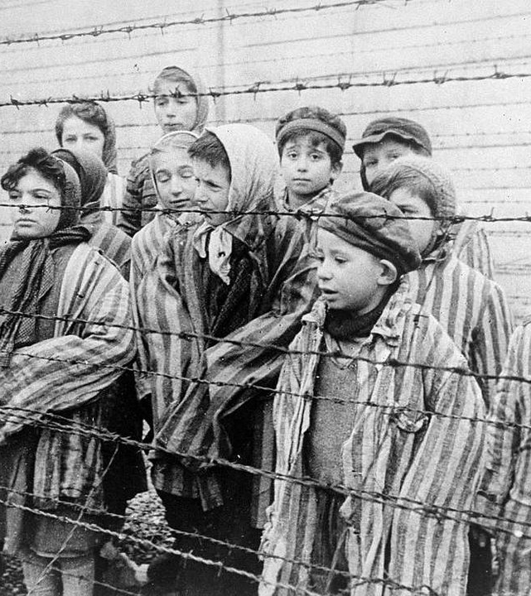
1939-1945
L'OLOCAUSTO
IL CRIMINE PIÙ GRANDE DELLA STORIA
Il regime nazista organizza lo sterminio sistematico degli Ebrei e di altri gruppi perseguitati.
Vengono costruiti campi di concentramento come Auschwitz: 6 milioni di Ebrei uccisi (oltre 11 milioni di vittime totali).
Le vittime non erano soldati, ma intere famiglie, anziani, donne e bambini innocenti.
Nessuna legge li proteggeva — anzi, erano le LEGGI dello Stato a perseguitarli.
➡ Questo è il motivo principale per cui oggi esistono Costituzioni che proteggono i diritti di TUTTI, nessuno escluso.
Bambini sopravvissuti al campo di concentramento di Auschwitz dopo la liberazione

Slide 7

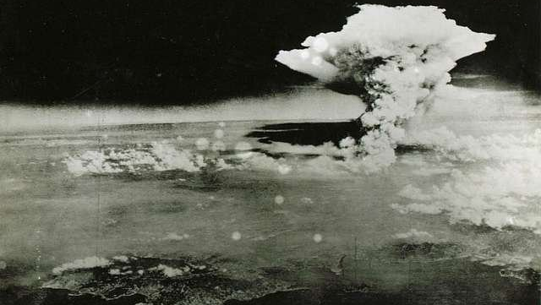
6 AGOSTO 1945: IL GIORNO CHE CAMBIÒ IL MONDO
Le Tragedie del '900: L'Atomica
La devastazione totale in un solo istante
•Ore 8:15 del mattino: un aereo americano sgancia la prima bomba atomica su Hiroshima. Il fungo atomico si alza per 13 km nel cielo.
•In un solo istante: 70.000 - 80.000 persone muoiono. Altre 70.000 moriranno nei giorni successivi per le radiazioni.
•Tre giorni dopo, Nagasaki: seconda bomba atomica. Altre 40.000 vittime immediate.
•Una sola bomba aveva fatto quello che prima richiedeva eserciti interi e mesi di bombardamenti.
Il mondo scoprì con terrore che l'umanità aveva ora il potere di distruggersi completamente.

Slide 8

DA HIROSHIMA ALLA SPERANZA
1945-1948
"MAI PIÙ"
Dalle macerie nacque un simbolo di pace: la colomba.
Sadako Sasaki: bambina sopravvissuta alla bomba, piegò 644 gru di carta sperando in una guarigione.
La sua storia divenne simbolo mondiale della pace.
Il mondo reagì costruendo istituzioni per proteggere l'umanità:
1945: Nasce l'ONU (Organizzazione delle Nazioni Unite).
1948: Dichiarazione Universale dei Diritti Umani.
1948: Entra in vigore la Costituzione italiana.
Memoriale della pace di Hiroshima (Genbaku Dome)
"Costruire la pace nel cuore e nella mente degli uomini."

Slide 9




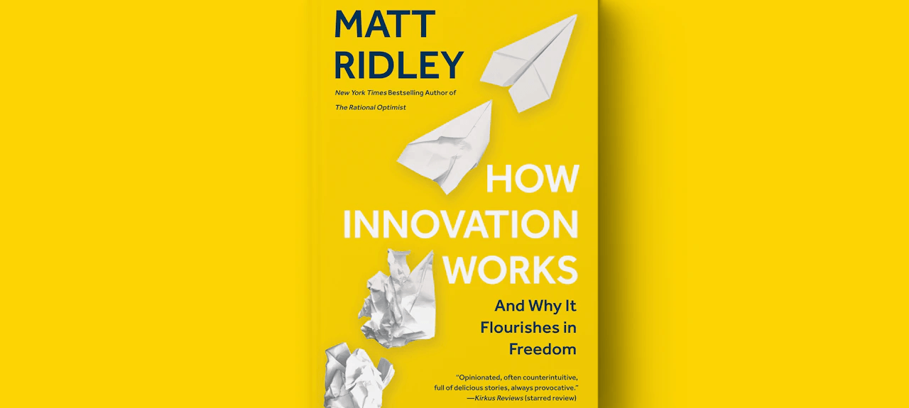


Dal dolore nasce la tutela
MAI PIÙ
LA RISPOSTA:
LA COSTITUZIONE (1948)
IL PASSATO TRAGICO
(1914-1945)
Le leggi devono rispettare i diritti di TUTTI
Potere senza controllo e dittature
Costituzione RIGIDA: non modificabile da una sola maggioranza
Leggi flessibili cambiate a piacimento
Serve un GUARDIANO imparziale delle regole
Diritti calpestati e minoranze perseguitate
Milioni di morti e distruzione totale
In Italia, questo guardiano è la
CORTE COSTITUZIONALE
La legge usata come arma contro i cittadini
Ogni sentenza della Corte è un argine contro il ritorno di quell'orrore.

Slide 10













I NUMERI CHE NON DOBBIAMO DIMENTICARE
IL BILANCIO DI MEZZO SECOLO DI ORRORI
MAI PIÙ
20 MLN
70-85 MLN
6 MLN
Prima Guerra Mondiale
Seconda Guerra Mondiale
Ebrei Sterminati
(1914-1918)
Morti tra militari e civili
(1939-1945)
Il conflitto più sanguinoso della storia
Vittime della Shoah nei campi di concentramento
140.000
55 MLN
1.000+
Vittime a Hiroshima
Sfollati e Rifugiati
Città Devastate
Morti immediate e nei mesi successivi alla bomba
Persone senza casa in Europa alla fine della guerra
Centri urbani rasi al suolo dai bombardamenti
LA RISPOSTA DELL'UMANITÀ (1948)
ONU
Diritti Umani
Corti Costituzionali
Per impedire che accadesse di nuovo, il mondo ha creato nuove regole.

